Slide 1
CONFECCIÓN Y PUBLICACIÓN DE PÁGINAS WEB
USABILIDAD
Hugo Román
Notes:
Disciplina (arte y ciencia) encargada de estructurar, organizar y etiquetar los elementos que conforman los entornos informacionales para facilitar de esta manera la localización (o el acceso) de la información contenida en ellos y mejorar, así, su utilidad y su aprovechamiento por parte de los usuarios (Pérez-Montoro, 2010).
El término fue introducido por Wurman en el congreso anual American Institute of Architects de 1976, consolidándose en 1997 con su libro "Information Architects". Se identifica 1994 como el año del nacimiento oficial de la disciplina cuando Rosenfel empieza a utilizarlo en su columna "Web Architect" de Web Review. 1998 es un año clave con el éxito del libro "Information Architecture for the World Wide Web" de Morville y Rosenfel.

Slide 2
Qué es la Usabilidad
EFICIENCIA
SATISFACCIÓN
EFICACIA
Notes:
USABILIDAD: La facilidad con que las personas pueden utilizar una herramienta particular o cualquier otro objeto con el fin de alcanzar un objetivo concreto.
Eficacia: usuario logra lo que quiere
Eficiencia: menor tiempo
Satisfacción Experiencia de Usuario

Slide 3
Conceptos
GUI
Interfaz Gráfica de Usuario
eXperiencia de Usuario
UX

Slide 4
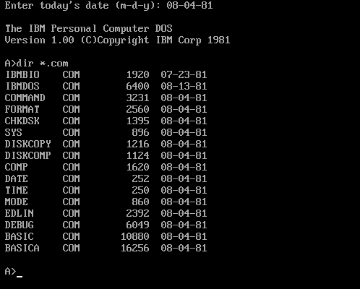
Evolución de las GUI
1981
<< Interfaz MS-DOS 1.0
de MicroSoft

Slide 5
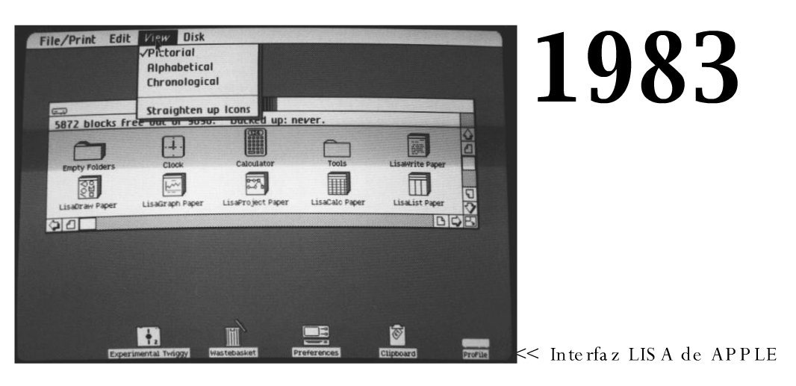
Evolución de las GUI

Slide 6
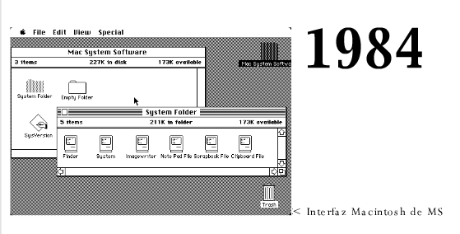
Evolución de las GUI

Slide 7
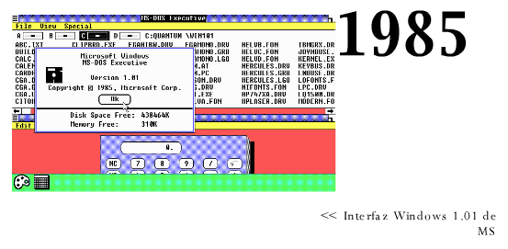
Evolución de las GUI

Slide 8
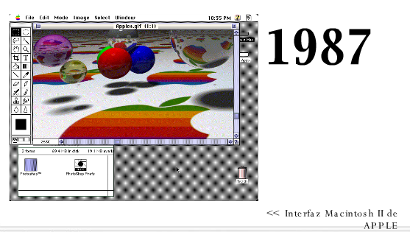
Evolución de las GUI

Slide 9
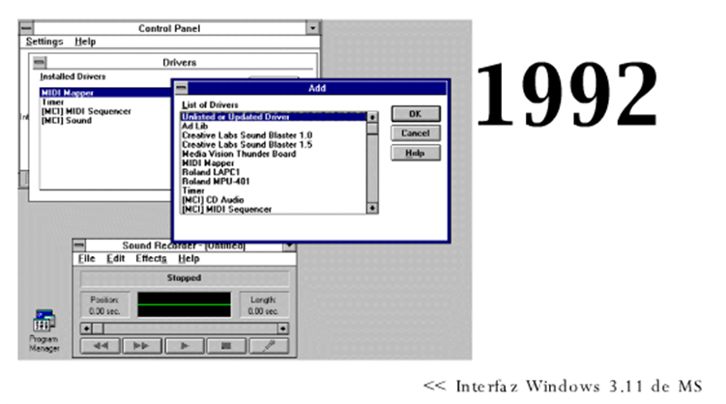
Evolución de las GUI

Slide 10
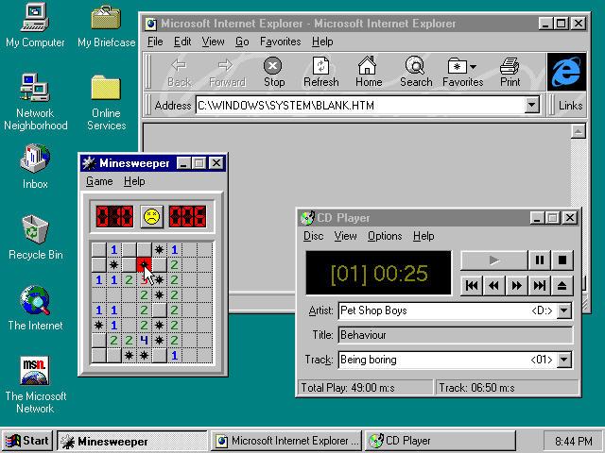
Evolución de las GUI
1995
<< Interfaz Windows 95
de MS

Slide 11
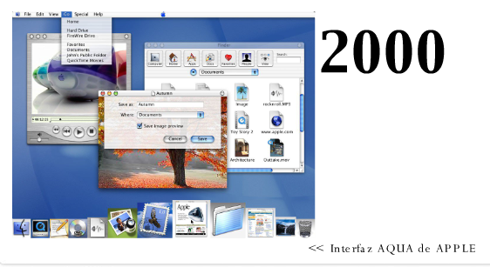
Evolución de las GUI

Slide 12
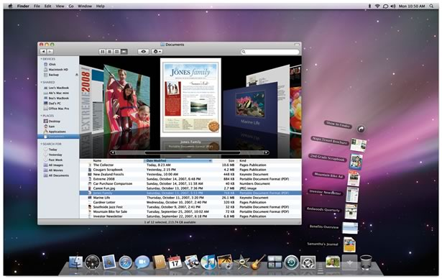
Evolución de las GUI
2007
<< Interfaz Mac OS X v10.5
"LEOPARD" de APPLE

Slide 13
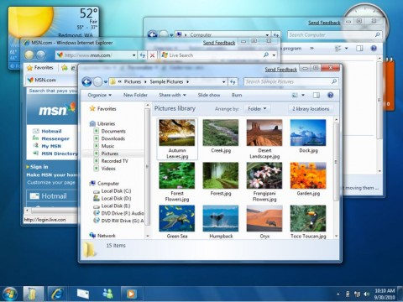
Evolución de las GUI
2009
<< Interfaz WINDOWS 7
de MS

Slide 14
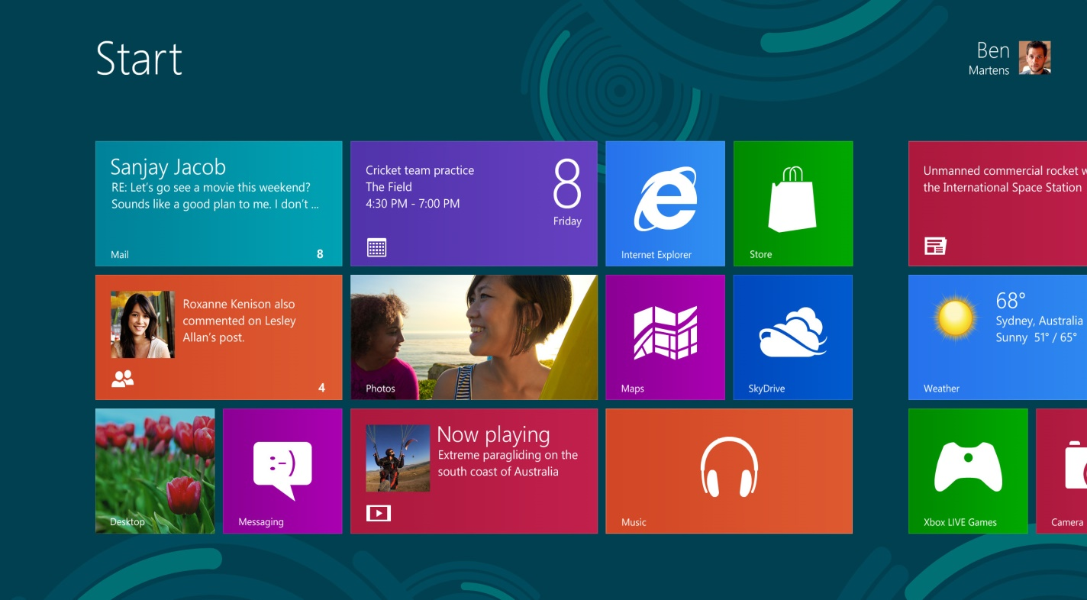
Evolución de las GUI
2012
<< Interfaz WINDOWS 8
de MS

Slide 15
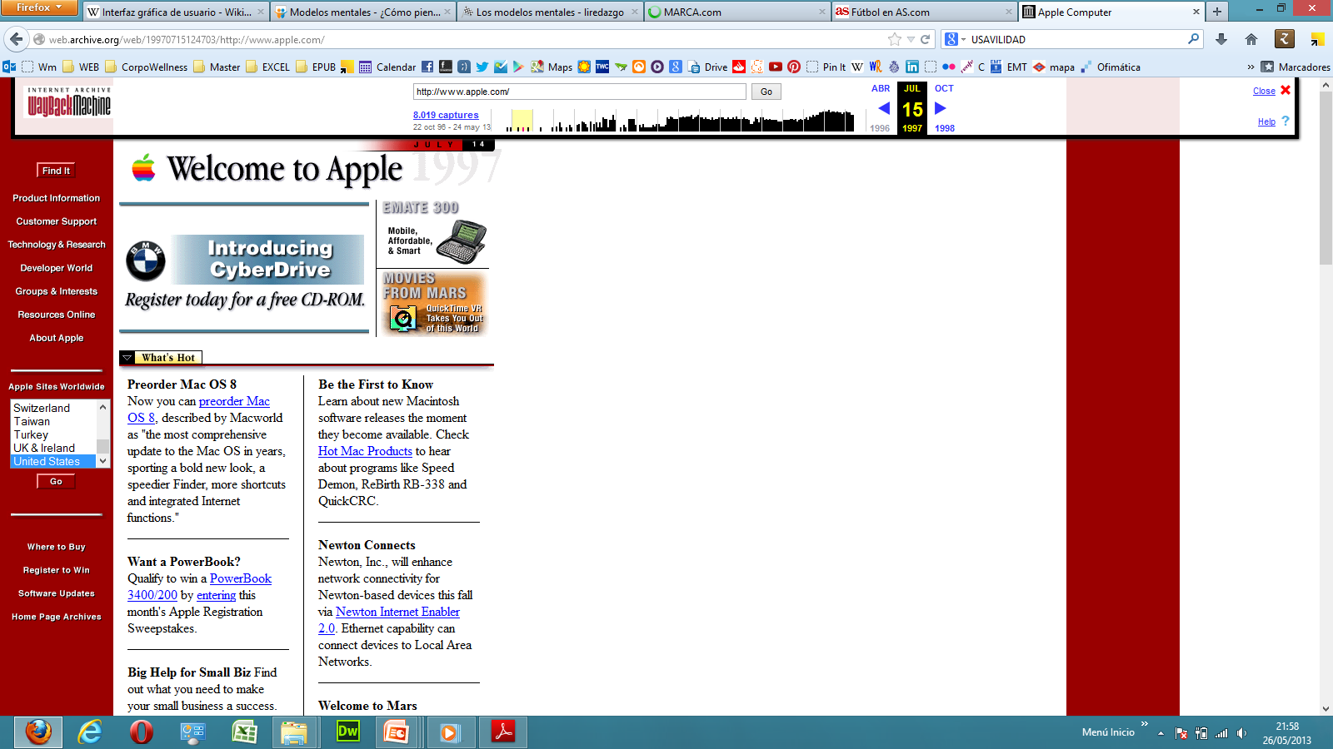
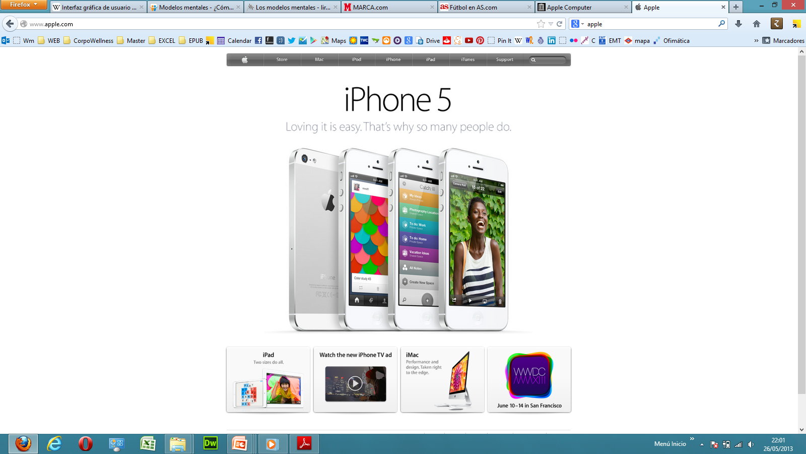
Evolución de las GUI en internet
2007
2013
Notes:
Adaptarse a las tendencias del sector y a lo q el usuario espera
Web de Apple
1996: Navegación a la izquierda
2001: Navegación arriba y en pestañas (sin desplegables)
Web de Terra:
1999: Navegación principal a la izda, y secundaria arriba
2003: Incluye resúmenes de noticias
2008: Menú superior, y pestañas

Slide 16
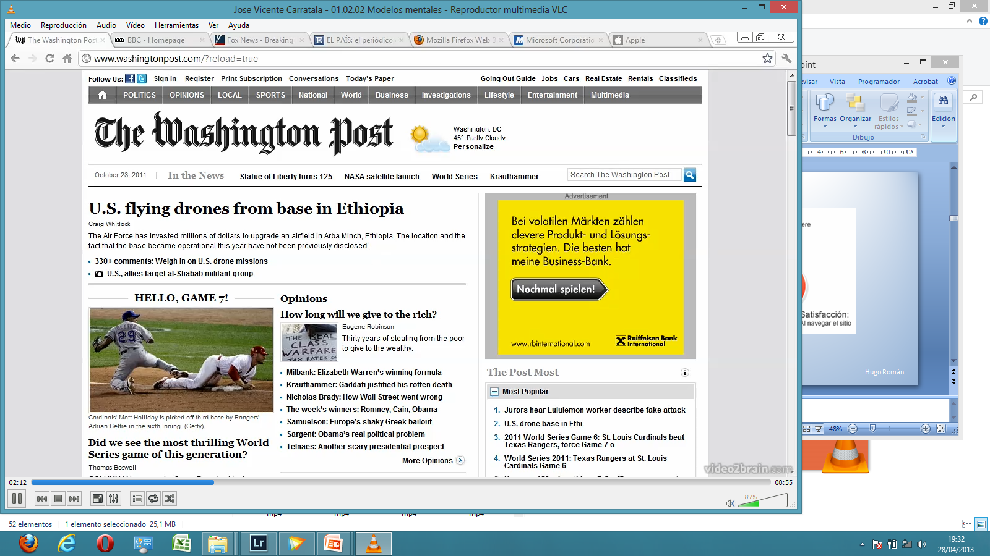
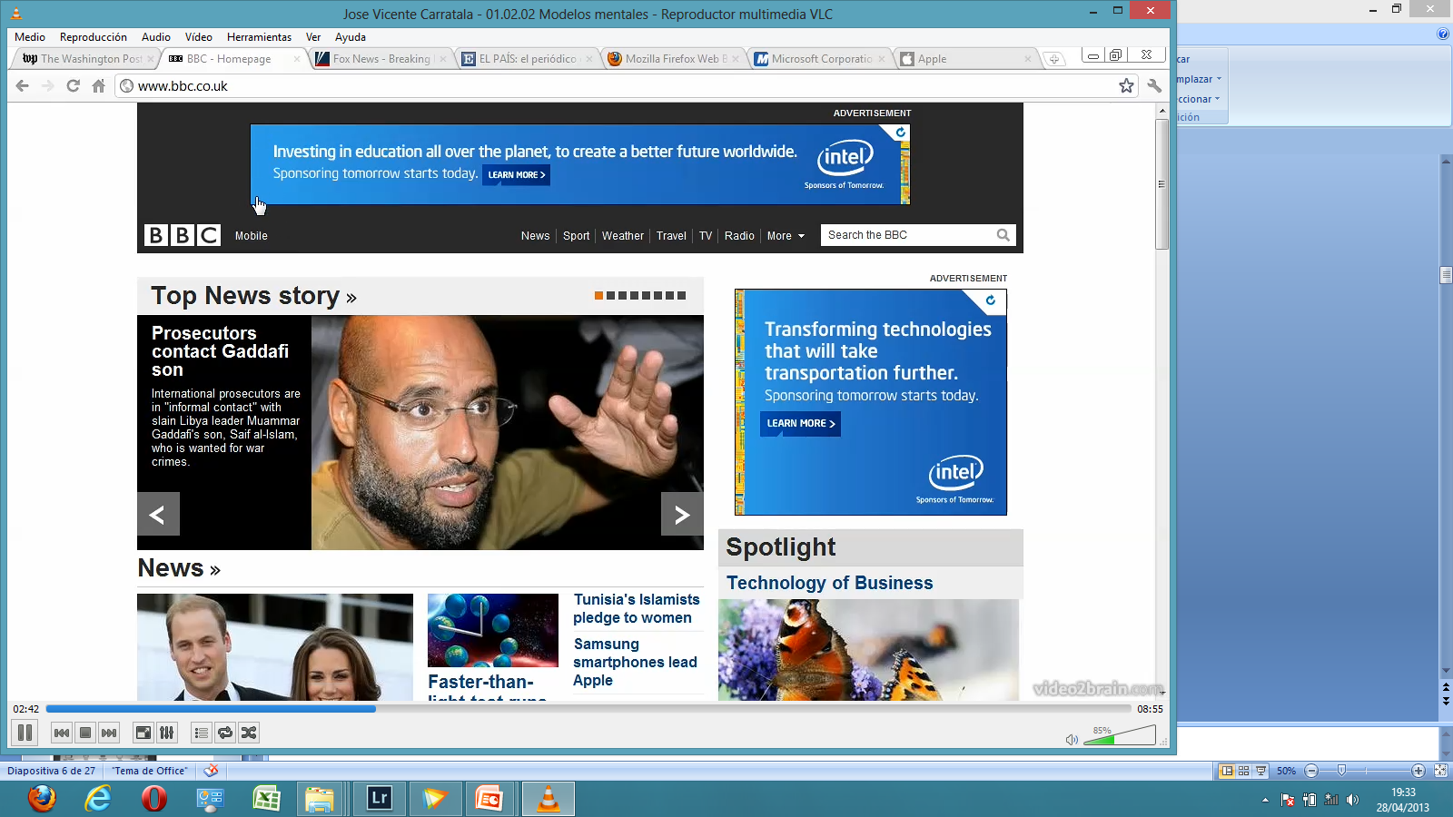
Modelos mentales
Notes:
impresión subjetiva sobre cómo funciona un sitio web en particular.
convencionalismos
Ej: tienda online=carrito, tren=horarios/precios
Noticias Izquierda / publi derecha “Advertisement”
Logo arriba a la izquierda. Logo=nombre dominio =sitio de confianza, si no el usuario tarda menos de un segundo en salir.

Slide 17
Regla de los 5 segundos
Si no encontramos lo que queremos en 5 segundos, nos vamos.
Notes:
Ej: si un pc tarda 30 seg en iniciar sesión, el usuario tardará años en cambiar de pc y tendrá que pagar.
Con SEM/SEO puedes conseguir visitas, pero sin usabilidad no volverán

Slide 18
Regla del scroll
En las webs nuevas sólo hacemos scroll el 25% de las veces.
Notes:
El usuario que entra por 1ª vez en una web no hace scroll el 75% de las veces. Lo q se muestra sin scroll, debe ser interesante y atrapar al usuario

Slide 19
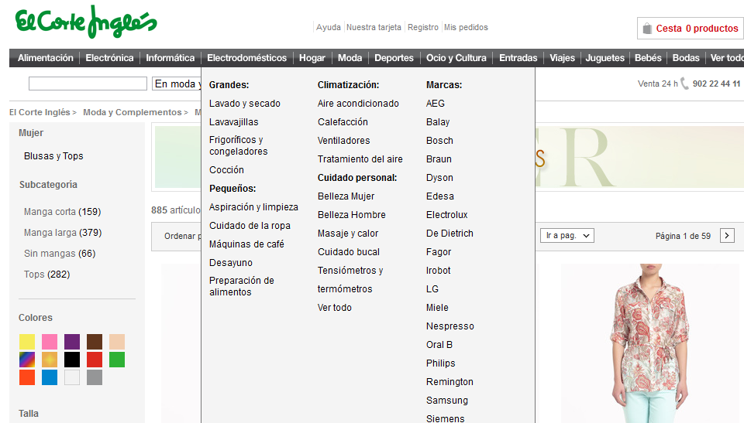
Consejos
1. Recuperabilidad
Notes:
Evitar callejones sin salidas, Reversibilidad
Ej: No podemos hacer Ctrl+Z, posibilidad de volver a pantalla anterior o que tenga un menu de navegacion donde orientarse
Ej: logo = home
Ayuda Una web usable ideal no debería necesitar ayuda, pero nunca está de más

Slide 20
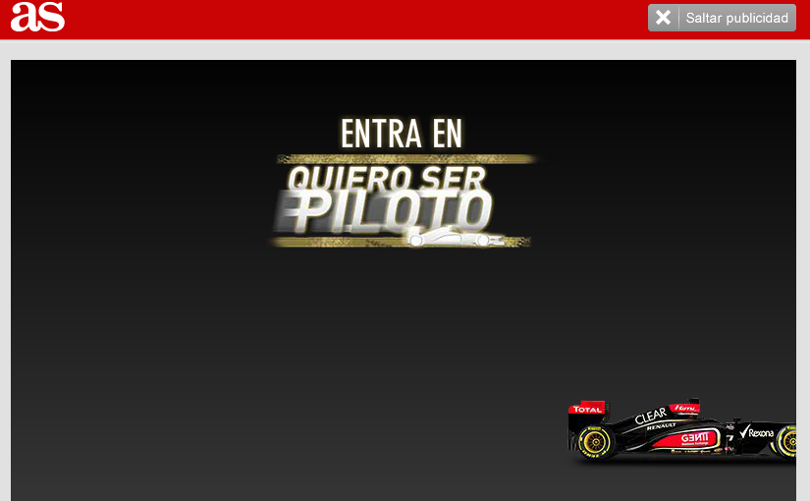
Consejos
2. El usuario decide
Notes:
Volumen anuncios
Sin intros

Slide 21

Consejos
3. Estado del sistema
Notes:
Tienda online: estamos comprando, está en espera

Slide 22
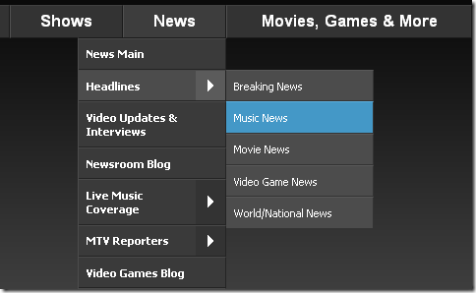
Consejos
4. Menos de 3 clics
Notes:
Mejor sin desplegables

Slide 23
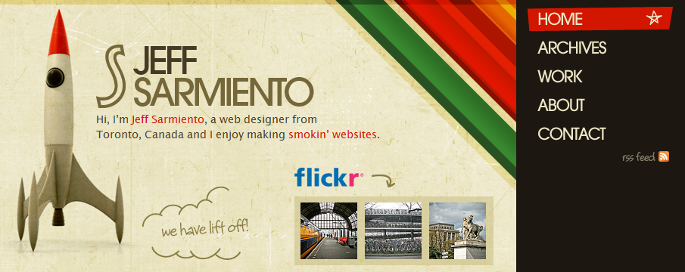
Consejos
5. Botones grandes
Notes:
Móviles y tablets

Slide 24
Consejos
6. Tipografía adecuada
Titulares >20px
Cuerpo 10-16px
Pie 8-10px
Notes:
Mejor sans-serif

Slide 25
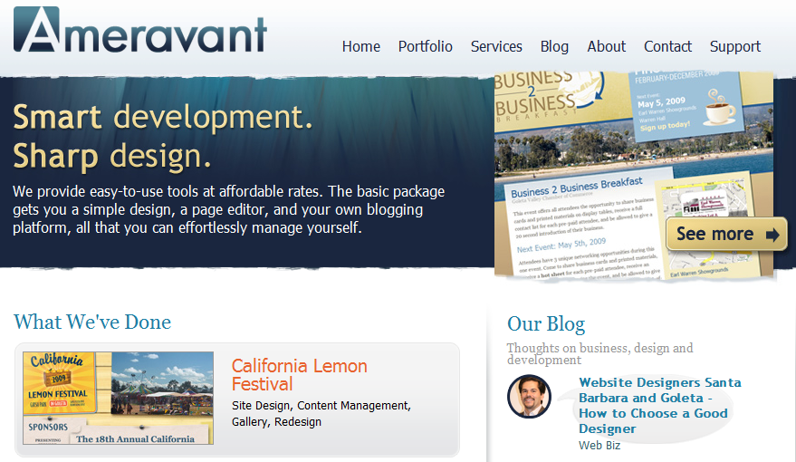
Consejos
7. Buen contraste con el fondo
Notes:
Mejor texto negro sobre blanco

Slide 26
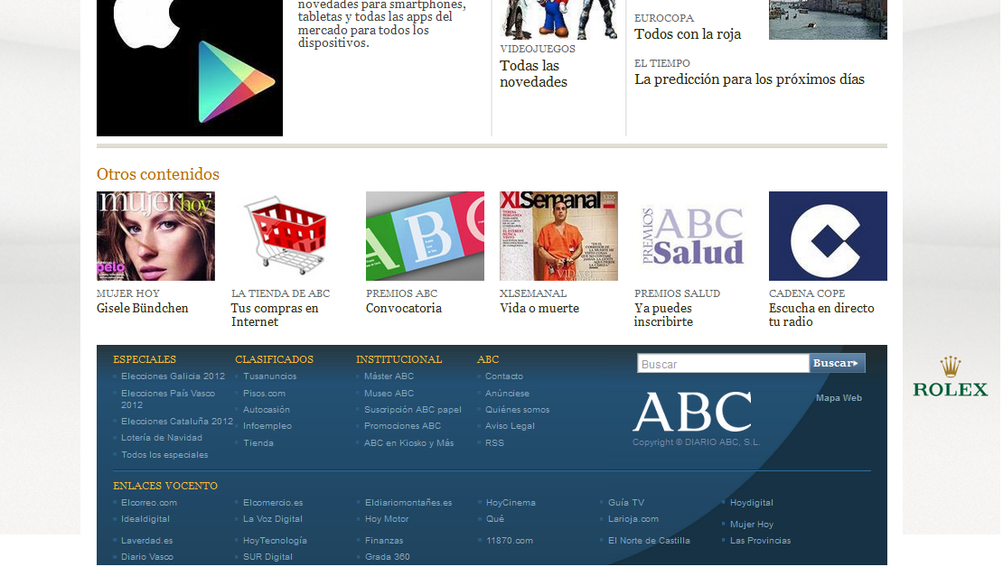
Consejos
8. Mapa del sitio
Notes:
Mejor texto negro sobre blanco

Slide 27
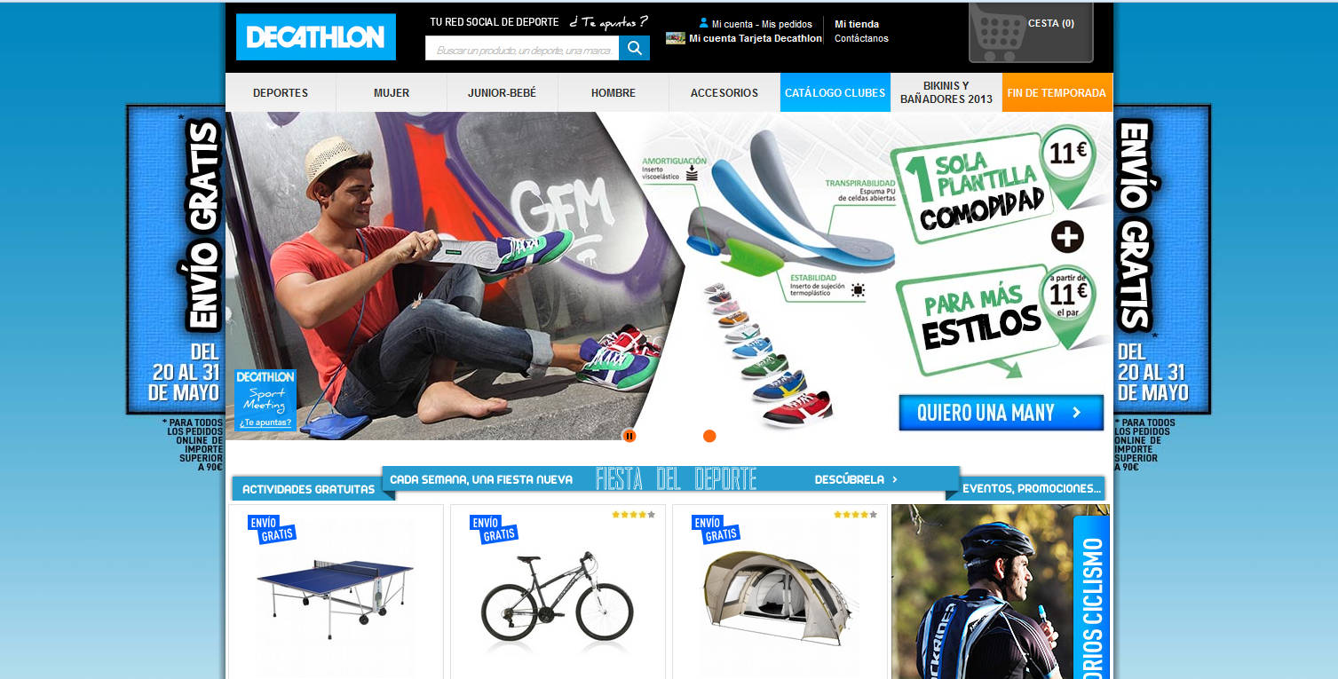
Consejos
9. Aprovecha las “zonas ciegas”
Notes:
Mejor texto negro sobre blanco

Slide 28
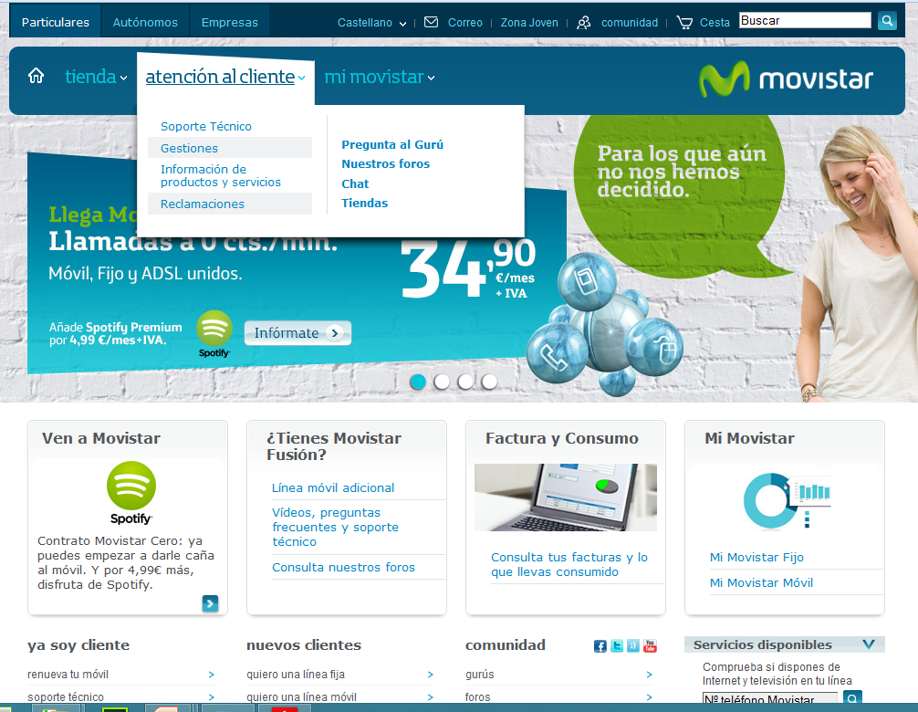
Consejos
10. Contactar fácil
Notes:
Nada de MAIL TO → Outlook

Slide 29


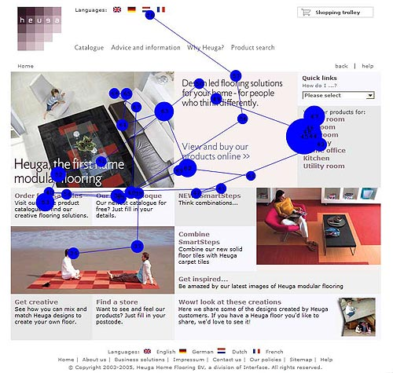
Cómo se mide
Test heurístico
Test de usuario
Eye Tracking
Notes:
-Test heurístico
Es el test más barato, un cheklist : busca x ej conflictos en la navegación: ¿sabe el usuario dónde se encuentra en todo momento?
www.nosolousabilidad.com/articulos/heuristica.htm
-Test de usuario: Para webs más complejas: banca o tienda online, intranet…
Se pide hacer una tarea, por ejemplo buscar info sobre una asignatura
Se hace con usuarios del perfil tipo (de varios niveles: poweruser, usuario novel, …
- Eye Tracking, variante del test de usuario, q graba el movimiento del ojo
http://www.youtube.com/watch?v=lo_a2cfBUGc

Slide 30
Enlaces de referencia
Jakob Nielsen
www.useit.com
Tests heurísticos
www.nosolousabilidad.com/articulos/heuristica.htm
Webs bien diseñadas
http://www.webcreme.com
Web mal diseñada
http://goldnuggetwebs.com/peorpagweb

